Slide 1

PHÒNG GIÁO DỤC VÀ ĐÀO TẠO QUẬN LONGBIÊN TRƯỜNG MẦM NON HOA MỘC LAN
LĨNH VỰC PHÁT TRIỂN NGÔN NGỮ
Thơ: Mùa xuân trong vườn
Lứa tuổi: Mẫu giáo nhỡ 4- 5 tuổi

Slide 2

Mục đích yêu cầu
1. Kiến thức:
Trẻ biết tên bài thơ “ Mùa xuân trong vườn” của tác giả Quỳnh Hợp
Trẻ biết được nội dung bài thơ nói về sự thay đổi của cây cỏ, hoa lá khi mùa xuân đến. Mùa xuân đến làm cho tất cả khung cảnh trở lên đẹp và lung linh hơn.
2. Kỹ năng:
- Trẻ thuộc thơ và đọc diễn cảm bài thơ.
Cảm nhận được nhịp điệu bài thơ nhẹ nhàng, tình cảm.
Trẻ trả lời được câu hỏi to, rõ ràng, mạch lạc.
- Phát triển khả năng ghi nhớ có chủ định cho trẻ
3. Thái độ:
- Giáo dục trẻ yêu thích thiên nhiên và bảo vệ môi trường.

Slide 3


Chuẩn bị
Giáo án điện tử dạy bài thơ “Mùa xuân trong vườn”
Nhạc bài hát “Mùa xuân của bé”
Video bài thơ “Mùa xuân trong vườn”
Máy tính, loa, màn và máy chiếu.

Slide 4


Slide 5

Cô và các con vừa hát bài hát gì?
Bài hát nói về điều gì?

Slide 6

Bài thơ
Mùa xuân trong vườn
Tác giả: Quỳnh Hợp

Slide 7

Mùa xuân trong vườn
Mùa đông vừa đi qua Cây trong vườn trút lá, Chợt mùa xuân hiện ra Bật chồi non mượt mà.
Bầu trời xanh trong vắt
Thánh thót tiếng chim ca, Ông mặt trời ló ra
Gửi nắng mai làm quà.
Bé mở tung cửa sổ
Đón mùa xuân vào nhà.
Tác giả: Quỳnh Hợp

Slide 8

Các con vừa nghe cô đọc bài thơ gì?
Bài thơ “Mùa xuân trong vườn”
Bài thơ của tác giả nào? Tác giả : Quỳnh Hợp

Slide 9
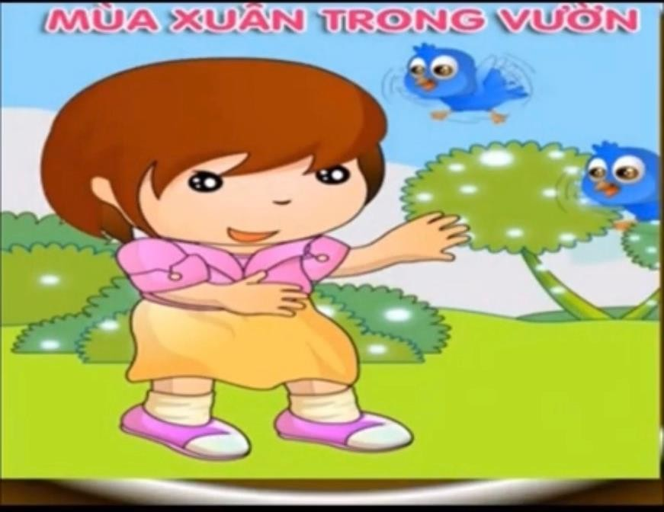

Slide 10
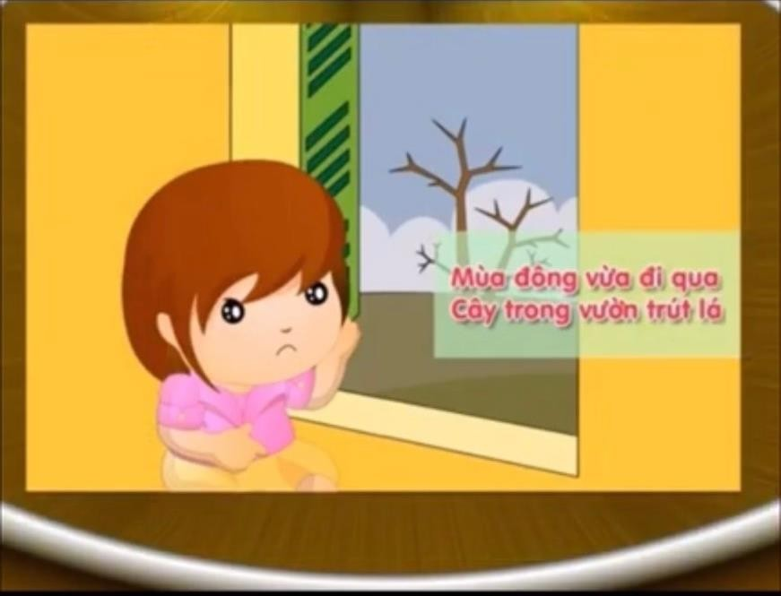

Slide 11
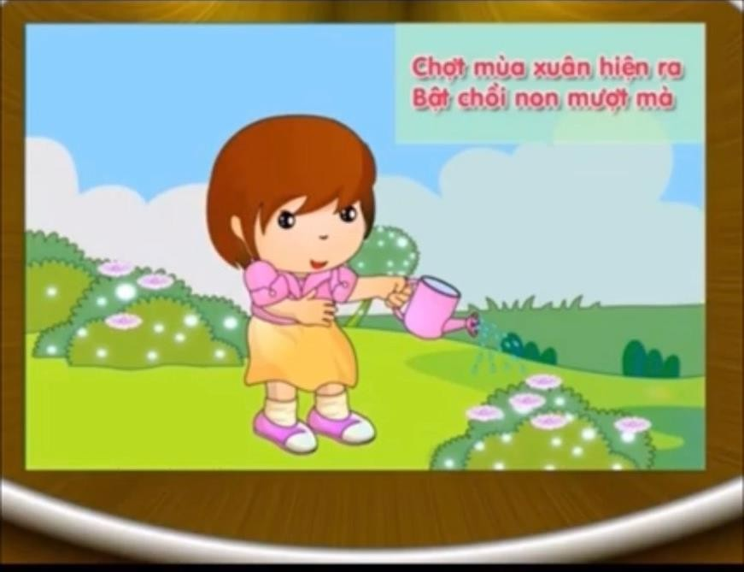

Slide 12
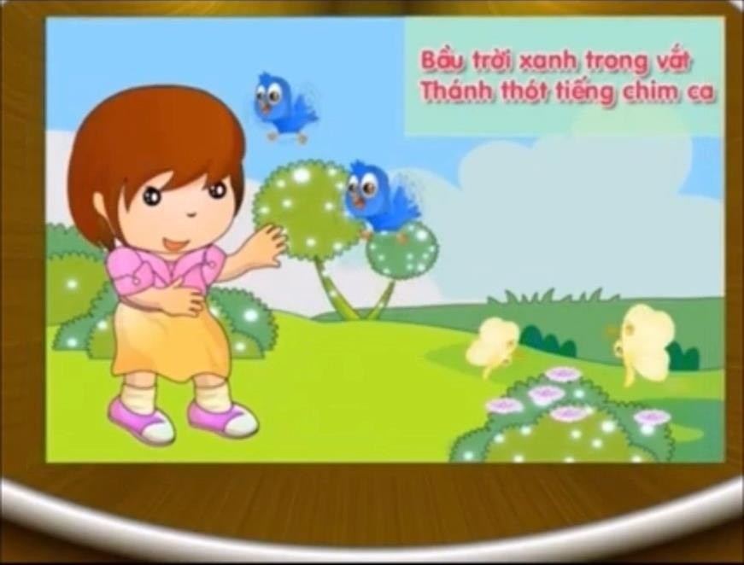

Slide 13
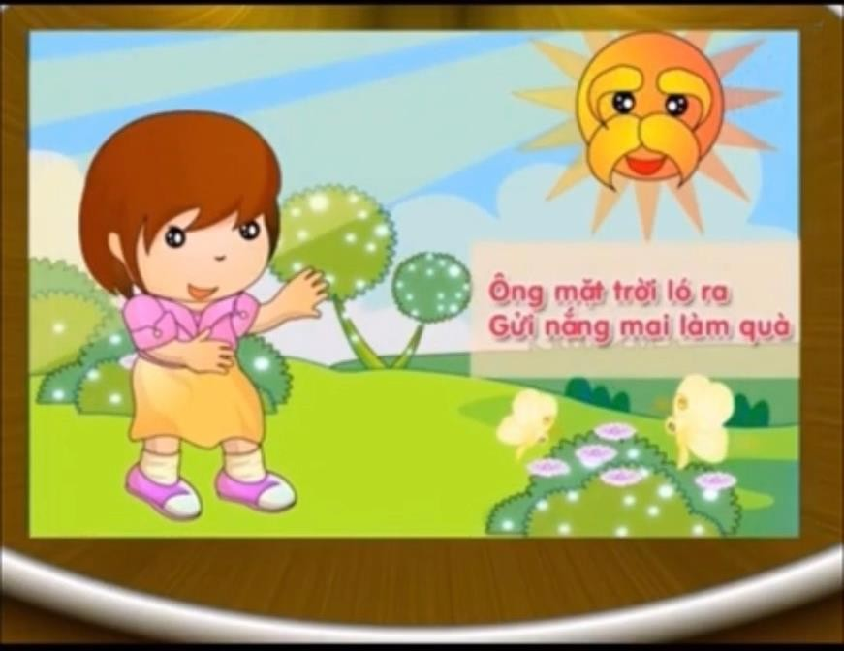

Slide 14
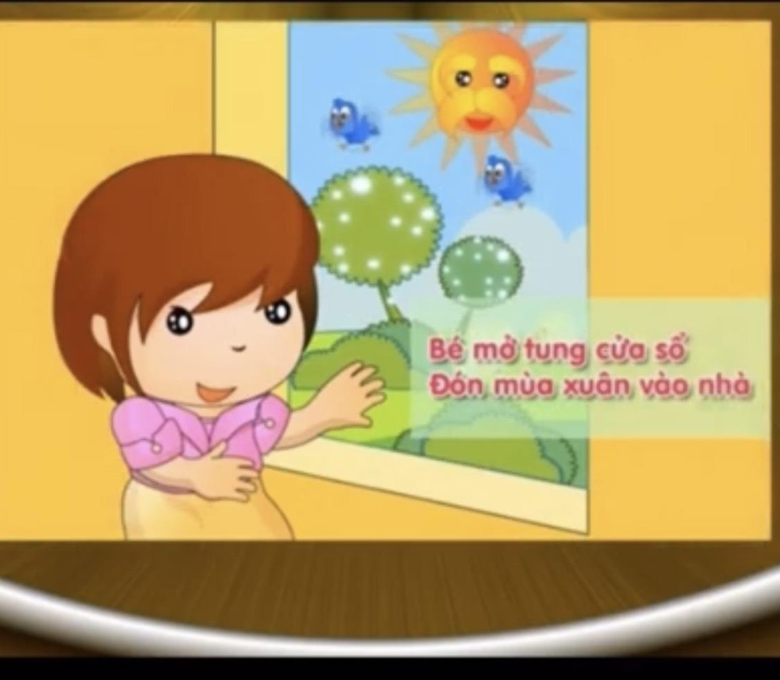

Slide 15

Đàm thoại tìm hiểu nội dung bài thơ

Slide 16
Trong bài thơ nhắc đến mùa gì trong năm?

Slide 18
Khi mùa đông vừa đi qua cây cối sẽ thế nào?
Có điều gì đặc biệt?

Slide 20
Mùa xuân đến thì cây cối, bầu trời sẽ như thế nào?

Slide 21
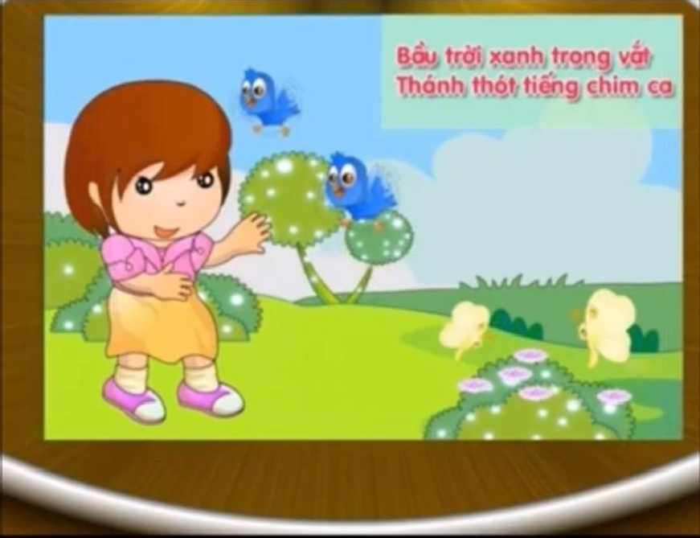

Slide 23
Bạn nhỏ đón mùa xuân như thế nào?

Slide 25

Nội dung bài thơ: “Mùa xuân trong vườn”
Bài thơ nói về sự thay đổi của cây cỏ, hoa lá khi mùa xuân đến: cây cối đâm chồi, nảy lộc, muôn hoa đua nở, chim chóc hót ca. Mùa xuân đến làm cho tất cả khung cảnh trở lên đẹp và lung linh hơn
Thông qua bài thơ giáo dục các con phải biết yêu thiên nhiên, cây cối và chăm sóc bảo vệ cây xanh không bẻ cành, hái hoa.

Slide 26
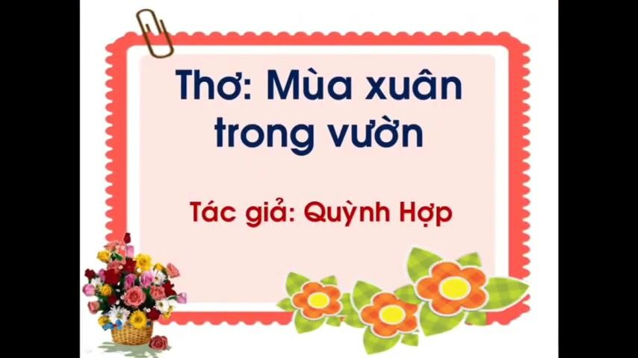

Slide 27


Ô cửa bí mật

Slide 28

Cách chơi: Trên màn hình xuất hiện các ô số. Đằng sau các ô số là các bức tranh tương ứng với từng câu thơ trong bài thơ “Mùa xuân trong vườn”. Các con sẽ mở các ô số theo ý thích của mình. Mở vào ô có bức tranh nào thì chúng mình phải đọc câu thơ tương ứng với bức tranh đó.
Luật chơi: Bạn nào đọc thơ đúng sẽ có quyền chọn bạn mở ô số tiếp theo. Khi các ô số đã được mở hết, cô mời các bạn đứng lên đọc cả bài thơ. Ai đọc đúng sẽ được thưởng một tràng pháo tay.

Slide 29




2
Ô số bí mật
1 3
4 5

Slide 30


